Slide 1


Slide 2
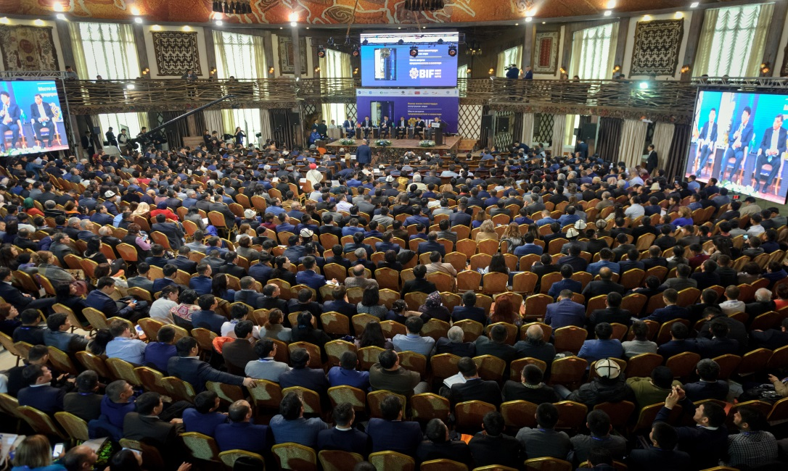
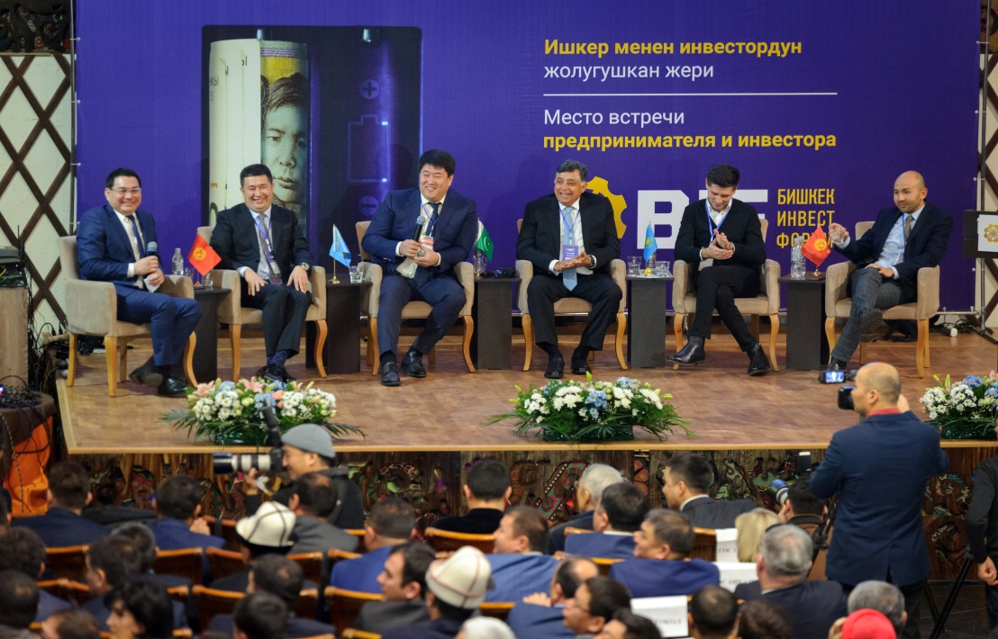
О JIA
Площадка для предпринимателей, которые ведут деятельность на отечественных и на международных рынках. Ассоциация более 12 лет активно помогает отечественному бизнесу в развитии предпринимательской деятельности в разных секторах
Имеет представительства в странах с прогрессивной экономикой: в США, Японии, Китае, Украине, Монголии, Индии.

Slide 3


Slide 4


Slide 5


Slide 6
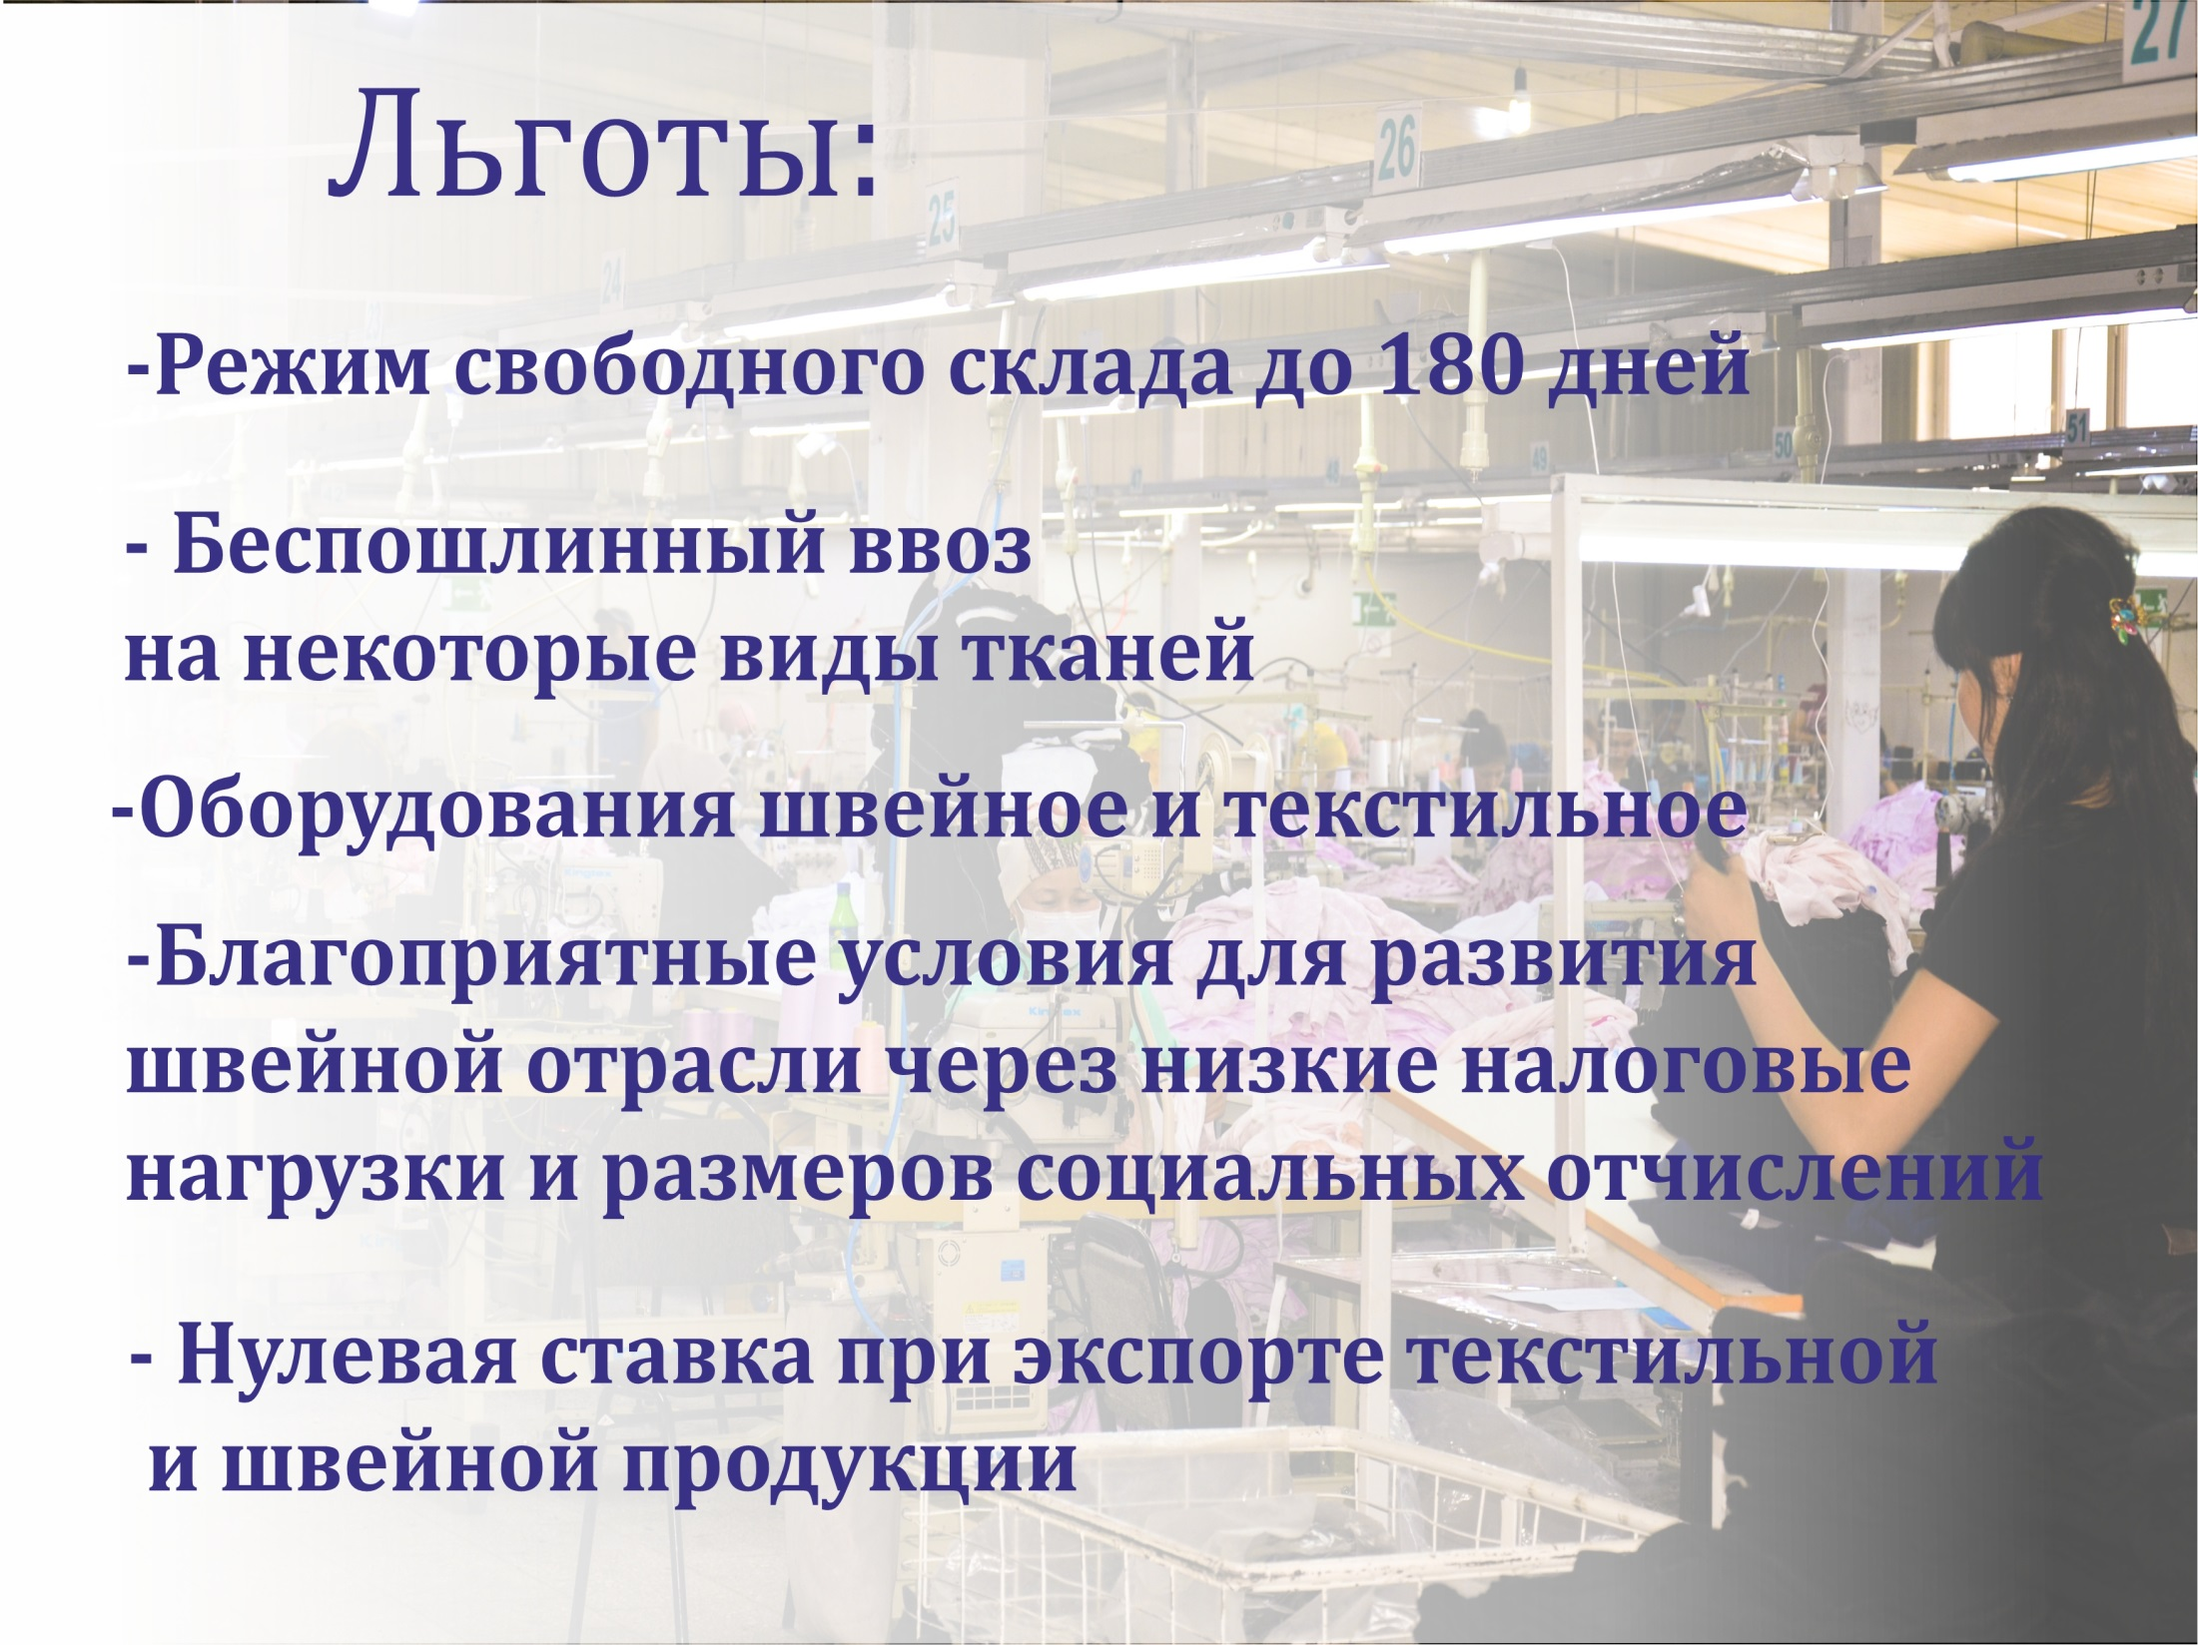

Slide 7


Slide 8
